Slide 1
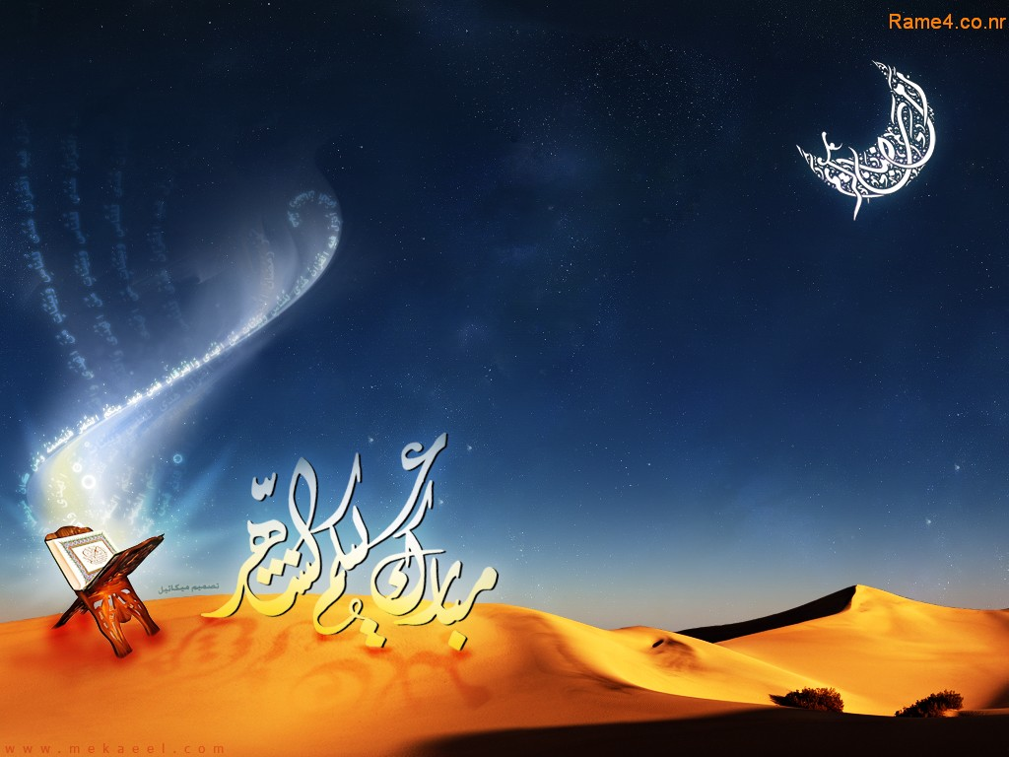
AGAR RAMADHAN TAK HANYA LAPAR DAN DAHAGA

Slide 2
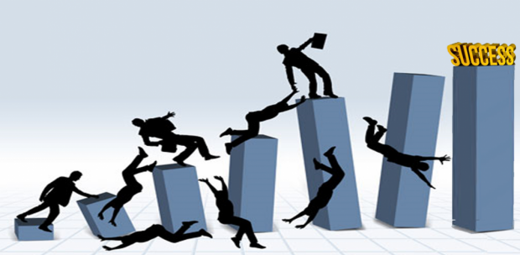
MENGAPA KITA SELALU GAGAL MENCAPAI RAMADHAN TERBAIK ?

Slide 3
Karena kita ingin mencapai keberhasilan yang luar biasa tapi tanpa persiapan lalu kita terlalu memaksakan diri tanpa latihan bertahap
Karena kita menyambut Ramadhan bukan dengan kegembiraan tetapi yang terbayangkan adalah beratnya beban
Kita tidak benar-benar mengagungkan bulan yang diagungkan seluruh alam ini

Slide 4
صحيح البخارى - (ج 7 / ص 299)
لَمْ يَكُنِ النَّبِىُّ  يَصُومُ شَهْرًا أَكْثَرَ مِنْ شَعْبَانَ ، فَإِنَّهُ كَانَ يَصُومُ شَعْبَانَ كُلَّهُ ، وَكَانَ يَقُولُ «خُذُوا مِنَ الْعَمَلِ مَا تُطِيقُونَ ، فَإِنَّ اللَّهَ لاَ يَمَلُّ حَتَّى تَمَلُّوا ، وَأَحَبُّ الصَّلاَةِ إِلَى النَّبِىِّ  مَا دُووِمَ عَلَيْهِ ، وَإِنْ قَلَّتْ » وَكَانَ  إِذَا صَلَّى صَلاَةً دَاوَمَ عَلَيْهَا

Slide 5
Dari Aisyah Radhiyallahu ‘anha, beliau berkata : “Dalam satu bulan (di luar Ramadhan) Nabi  tidak pernah berpuasa lebih banyak dibanding bulan Sya’ban, bahkan beliau berpuasa penuh di bulan Sya’ban. Beliau bersabda :
“Lakukanlah amal ibadah sebatas kemampuan kalian karena sesungguhnya Allah tidak akan pernah bosan sampai kalian sendiri yang bosan”.
Dan sholat yang paling disukai Nabi adalah yang dilakukan secara istiqomah walaupun hanya sedikit (raka’atnya). Dan jika beliau sholat, beliau selalu menjaga sholat itu agar istiqomah dalam melakukannya” (HR. Bukhari)

Slide 6
وَمَا رَأَيْتُ رَسُولَ اللَّهِ  اسْتَكْمَلَ صِيَامَ شَهْرٍ قَطُّ إِلاَّ رَمَضَانَ وَمَا رَأَيْتُهُ فِى شَهْرٍ أَكْثَرَ مِنْهُ صِيَامًا فِى شَعْبَانَ
“Aku (Aisyah) tidak melihat Rasulullah  berpuasa satu bulan penuh kecuali di bulan Ramadhan, dan aku tidak melihat beliau  berpuasa di suatu bulan (selain Ramadhan) lebih banyak dari pada di bulan Sya’ban “ (HR Bukhari & Muslim)

Slide 7
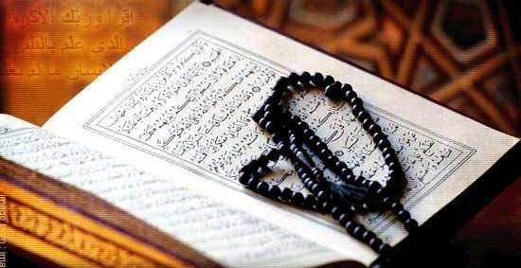
Keutamaan Puasa Dan Bulan Ramadhan

Slide 8
Pintu Rahmat Allah Dibuka Lebar-lebar
إِذَا كَانَ رَمَضَانُ فُتِّحَتْ أَبْوَابُ الرَّحْمَةِ وَغُلِّقَتْ أَبْوَابُ جَهَنَّمَ وَسُلْسِلَتْ الشَّيَاطِينُ
“Apabila datang bulan Ramadhan pintu-pintu rahmat akan dibuka, pintu-pintu neraka ditutup rapat, dan setan-setan dibelenggu” (HR. Muslim)

Slide 9
إِذَا كَانَ أَوَّلُ لَيْلَةٍ مِنْ شَهْرِ رَمَضَانَ صُفِّدَتْ الشَّيَاطِينُ وَمَرَدَةُ الْجِنِّ ، وَغُلِّقَتْ أَبْوَابُ النَّارِ فَلَمْ يُفْتَحْ مِنْهَا بَابٌ ، وَفُتِّحَتْ أَبْوَابُ الْجَنَّةِ فَلَمْ يُغْلَقْ مِنْهَا بَابٌ ، وَيُنَادِي مُنَادٍ يَا بَاغِيَ الْخَيْرِ أَقْبِلْ ، وَيَا بَاغِيَ الشَّرِّ أَقْصِرْ ، وَلِلَّهِ عُتَقَاءُ مِنْ النَّارِ وَذَلكَ كُلُّ لَيْلَةٍ

Slide 10
“Pada malam pertama bulan Ramadhan setan-setan dan jin-jin yang jahat dibelenggu, pintu-pintu neraka ditutup, tidak ada satupun pintu yang terbuka dan pintu-pintu surga dibuka, tidak ada satupun pintu yang tertutup, serta penyeru menyerukan : “Wahai yang mengharapkan kebaikan sambutlah, wahai yang mengharapkan keburukan dan maksiat berhentilah, Allah memiliki hamba-hamba yang diselamatkan dari api neraka pada setiap malam di bulan Ramadlan’.”
(HR. At-Tirmidzi, An-Nasai, Ibnu Majah, Malik, al-Baihaqi, Ad-Darimi, Ibnu Hiban, Ibnu Khuzaimah, Al-Hakim, Ath-Thabrani.)

Slide 11
Puasa : Sarana Penghapus Dosa
مَنْ صَامَ رَمَضَانَ إِيمَانًا وَاحْتِسَابًا غُفِرَ لَهُ مَا تَقَدَّمَ مِنْ ذَنْبِهِ
“Barang siapa yang berpuasa Ramadhan atas dasar keimanan dan karena semata-mata mencari ridho Allah, maka akan diampuni dosa-dosanya yang telah lalu“
(HR. Bukhari dan Muslim)

Slide 12
صحيح الأدب المفرد - (ج 1 / ص 245)
عَنِ الْوَلِيدِ بْنِ رَبَاحٍ ، عَنْ أَبِي هُرَيْرَةَ؛أَنّ النَّبِيَّ صلى الله عليه وسلم رَقِيَ الْمِنْبَرَ ، فَقَالَ : آمِينَ ، آمِينَ ، آمِينَ ، قِيلَ لَهُ : يَا رَسُولَ اللهِ ، مَا كُنْتَ تَصْنَعُ هَذَا ؟ فَقَالَ : قَالَ لِي جِبْرِيلُ : رَغِمَ أَنْفُ عَبْدٍ أَدْرَكَ أَبَوَيْهِ أَوْ أَحَدَهُمَا لَمْ يُدْخِلْهُ الْجَنَّةَ ، قُلْتُ : آمِينَ ، ثُمَّ قَالَ : رَغِمَ أَنْفُ عَبْدٍ دَخَلَ عَلَيْهِ رَمَضَانُ لَمْ يُغْفَرْ لَهُ ، فَقُلْتُ : آمِينَ ، ثُمَّ قَالَ : رَغِمَ أَنْفُ امْرِئٍ ذُكِرْتَ عِنْدَهُ فَلَمْ يُصَلِّ عَلَيْكَ ، فَقُلْتُ : آمِينَ.
(صحيح) عن أبي هريرة، أن رسول الله صلى الله عليه وسلم قال: "من صلى علي واحدة، صلى الله عليه عشراً".

Slide 13
"Celakalah orang yang masih memiliki dua orang tua atau salah satu dari keduanya tapi tidak bisa membuatnya masuk surga, celakalah orang yang Ramadhan datang tapi ia tidak mendapat ampunan Allah, celakalah orang yang disebutkan namamu (Muhammad) tapi ia tidak bersholawat kepada mu"
(Shohih Adabul Mufrod)

Slide 14
Rasulullah Shallallahu ‘alaihi wa sallam bersabda :
الصَّلَوَاتُ الخَمْسُ ، وَ الْجُمْعَةُ إِلَى الجُمَعَة ُ وَرَمَضَانَ إلِىَ رَمَضَانَ مُكَفِرَاتٌ مَا بَيْنَهُنَّ إِذَا اجْتَنَبَ الكَباَئِرَ
“Shalat lima waktu, dan Jum’at satu ke Jum’at lainnya, dan Ramadhan satu ke Ramadhan lainnya adalah penebus dosa antara kesemuanya itu selagi seseorang menjauhi dosa-dosa besar”. [HR Hakim dalam Al Mustadrak]

Slide 15
Puasa Akan Menjadi Pemberi Syafaat Bagi Pelakunya Di Hari Kiamat
“Puasa dan Al Qur’an akan memberikan syafaat bagi seorang hamba di hari kiamat. (Puasa) akan berkata : “Ya Rabbi, aku telah membuatnya menahan diri dari makan dan syahwat di siang hari maka izinkan aku memberinya syafa’at. Dan Al Qur’an berkata : “Ya Rabbi, aku telah membuatnya menahan diri dari tidur di malam hari maka izinkan aku memberinya syafa’at“. Maka kemudian keduanya memberi syafa’at kepada orang itu”
(HR. Baihaqi dan Hakim dengan derajat Shahih)

Slide 16
Puasa adalah perisai dari api neraka
الصوم جنة يستجن بها العبد من النار
“Puasa adalah perisai yang dengannya seorang akan membentengi dirinya dari neraka“
(HR. Imam Suyuthi dinyatakan Hasan oleh Syaikh Al Albani)

Slide 17
Puasa : ibadah yang tidak ada tandingnya
عَنْ أَبِي أُمَامَةَ قَالَ أَتَيْتُ رَسُولَ اللَّهِ صَلَّى اللَّهُ عَلَيْهِ وَسَلَّمَ فَقُلْتُ مُرْنِي بِأَمْرٍ آخُذُهُ عَنْكَ قَالَ عَلَيْكَ بِالصَّوْمِ فَإِنَّهُ لَا مِثْلَ لَهُ
“Berpuasalah kamu, sesungguhnya puasa adalah ibadah yang tidak tertandingi“
(HR. Nasai dinyatakan Shahih oleh Syaikh Al Albani)

Slide 18
Ramadhan : Saat Pembebasan Dari Api Neraka Dan Terkabulkannya Do’a
إن لله في كل يوم وليلة عتقاء من النار في شهر رمضان، وإن لكل مسلم دعوة يدعو بها فيستجاب له
“Sesugguhnya Allah membebaskan hamba-hamba Nya dari neraka setiap malam di bulan Ramadhan, dan bagi setiap muslim yang berdo’a maka ia pasti akan dikabulkan do’anya“
(HR. Bazzar dan Ahmad dengan para periwayat yang terpercaya/tsiqoh)

Slide 19

AGAR RAMADHAN TAK HANYA LAPAR DAN DAHAGA

Slide 20
Sambutlah Ramadhan dengan Gembira
يَا بَاغِيَ الْخَيْرِ أَقْبِلْ ، وَيَا بَاغِيَ الشَّرِّ أَقْصِرْ ، وَلِلَّهِ عُتَقَاءُ مِنْ النَّارِ وَذَلكَ كُلُّ لَيْلَةٍ ٍ
“Wahai yang mengharapkan kebaikan sambutlah, wahai yang mengharapkan keburukan dan maksiat berhentilah, Allah memiliki hamba-hamba yang diselamatkan dari api neraka pada setiap malam di bulan Ramadlan’.”
(HR. At-Tirmidzi, An-Nasai, Ibnu Majah, Malik, al-Baihaqi, Ad-Darimi, Ibnu Hiban, Ibnu Khuzaimah, Al-Hakim, Ath-Thabrani.)

Slide 21
Awali Ramadhan dengan ikhlash
مَنْ قَامَ رَمَضَانَ إِيمَانًا وَاحْتِسَابًا غُفِرَ لَهُ مَا تَقَدَّمَ مِنْ ذَنْبِهِ
“Barang siapa yang menghidupkan malam Ramadhan dengan ibadah karena iman dan semata mengharapkan ridho Allah, maka akan diampuni dosa-dosa yang telah diperbuatnya“ (HR. Bukhari & Muslim )

Slide 22
Berpuasalah untuk mengetahui kejujuran iman anda
أَحَسِبَ النَّاسُ أَنْ يُتْرَكُوا أَنْ يَقُولُوا آَمَنَّا وَهُمْ لَا يُفْتَنُونَ (2) وَلَقَدْ فَتَنَّا الَّذِينَ مِنْ قَبْلِهِمْ فَلَيَعْلَمَنَّ اللَّهُ الَّذِينَ صَدَقُوا وَلَيَعْلَمَنَّ الْكَاذِبِينَ (3)
Apakah manusia itu mengira bahwa mereka dibiarkan (saja) mengatakan: "Kami telah beriman", sedang mereka tidak diuji lagi? Dan sesungguhnya Kami telah menguji orang-orang yang sebelum mereka, maka sesungguhnya Allah mengetahui orang-orang yang benar dan sesungguhnya Dia mengetahui orang-orang yang dusta. (QS Al Ankabut 1-3)

Slide 23
Jangan habiskan Ramadhan anda dengan tidur dan perbuatan sia-sia
اقْتَرَبَ لِلنَّاسِ حِسَابُهُمْ وَهُمْ فِي غَفْلَةٍ مُعْرِضُونَ (1) مَا يَأْتِيهِمْ مِنْ ذِكْرٍ مِنْ رَبِّهِمْ مُحْدَثٍ إِلَّا اسْتَمَعُوهُ وَهُمْ يَلْعَبُونَ (2) لَاهِيَةً قُلُوبُهُمْ

Slide 24
“Telah dekat kepada manusia hari hisab atas segala amalan mereka, sedang mereka berada dalam kelalaian lagi berpaling (daripadanya). Tidak datang kepada mereka suatu ayat Al Quran pun yang baru (di-turunkan) dari Rabb mereka, melainkan mereka mendengarnya, sedang mereka bermain-main, (lagi) hati mereka dalam keadaan lalai. "
(QS Al Anbiya 1 – 3)

Slide 25
Hidupkan malam dengan ibadah
مَنْ قَامَ رَمَضَانَ إِيمَانًا وَاحْتِسَابًا غُفِرَ لَهُ مَا تَقَدَّمَ مِنْ ذَنْبِهِ
“Barang siapa yang menghidupkan malam Ramadhan dengan ibadah karena iman dan semata mengharapkan ridho Allah, maka akan diampuni dosa-dosa yang telah diperbuatnya“ (HR. Bukhari & Muslim )

Slide 26
“Sesungguhnya orang yang benar-benar beriman kepada ayat-ayat Kami adalah mereka yang apabila diperingatkan dengan ayat-ayat itu mereka segera bersujud seraya bertasbih dan memuji Rabb-nya, dan lagi pula mereka tidaklah sombong. Lambung mereka jauh dari tempat tidurnya dan mereka selalu berdoa kepada Rabb-nya dengan penuh rasa takut dan harap, serta mereka menafkahkan sebagian dari rizki yang Kami berikan. Tak seorangpun mengetahui berbagai nikmat yang menanti, yang indah dipandang mata, sebagai balasan bagi mereka, atas apa yang mereka kerjakan”. (QS As Sajdah 15 – 17)

Slide 27
Memperbanyak Infaq dan shodaqoh
صحيح البخارى - (ج 12 / ص 298)
انَ النَّبِىُّ  أَجْوَدَ النَّاسِ ، وَأَجْوَدُ مَا يَكُونُ فِى رَمَضَانَ ، حِينَ يَلْقَاهُ جِبْرِيلُ ، وَكَانَ جِبْرِيلُ - عَلَيْهِ السَّلاَمُ - يَلْقَاهُ فِى كُلِّ لَيْلَةٍ مِنْ رَمَضَانَ ، فَيُدَارِسُهُ الْقُرْآنَ فَلَرَسُولُ اللَّهِ  أَجْوَدُ بِالْخَيْرِ مِنَ الرِّيحِ الْمُرْسَلَةِ

Slide 28
“Nabi shallallahu ‘alaihi wa sallam adalah orang yang paling dermawan dan paling gemar bershodaqoh. Semangat beliau dalam bershodaqoh lebih membara lagi ketika bulan Ramadhan tatkala itu Jibril menemui beliau. Jibril menemui beliau setiap malamnya di bulan Ramadhan. Jibril mengajarkan Al Qur’an kala itu. Dan Rasul shallallahu ‘alaihi wa sallam adalah yang paling semangat dalam melakukan kebaikan bagai angin yang bertiup.”
(HR. Bukhari no. 3554 dan Muslim no. 2307)

Slide 29
Memperbanyak membaca Al Qur’an
Nabi Shollallohu ‘alaihi wasallam bersabda, Allah berfirman : “Barangsiapa disibukkan dengan mengkaji Al Qur’an dan menyebut nama-Ku, sehingga tidak sempat meminta kepada-Ku, maka akan Aku berikan kepadanya sebaik-baik pemberian yang tidak Aku berikan kepada orang-orang yang meminta. Dan keutamaan Kalam Allah atas perkataan lainnya adalah seperti, keutamaan Allah atas makhluk-Nya”. (Riwayat Tirmidzi : derajat hadits ini hasan)

Slide 30
“Sesungguhnya orang-orang yang selalu membaca kitab Allah (Al Qur’an) dan mendirikan sholat dan menafkahkan sebagian dari rizki yang Kami anugerahkan kepada mereka dengan diam-diam dan terang-terangan, mereka itu mengharapkan perniagaan yang tidak akan merugi. Agar Allah Ta’alaa menyempurnakan kepada mereka pahala mereka dan menambah kepada mereka dari anugerah-Nya. Sesungguhnya Allah Ta’ala Maha Pengampun lagi Maha Mensyukuri.”
(QS Fathiir 35:29-30)

Slide 31
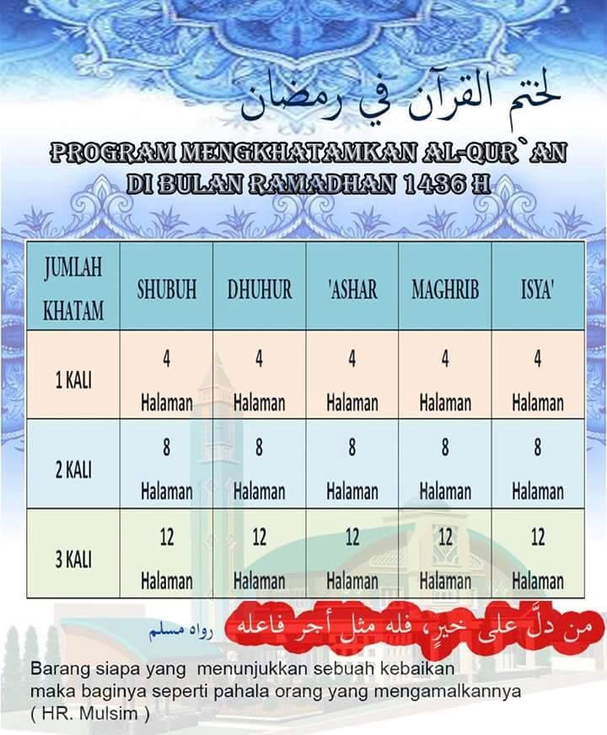

Slide 32
Memperbanyak Istighfar dan Taubat
“Hai orang-orang yang beriman, bertaubatlah kepada Allah dengan taubatan nasuhaa (taubat yang semurni-murninya). Mudah-mudahan Rabb-mu akan menutupi kesalahan-kesalahanmu dan memasukkanmu ke dalam jannah yang mengalir di bawahnya sungai-sungai, pada hari ketika Allah tidak menghinakan Nabi dan orang-orang mukmin yang bersama dia; sedang cahaya mereka memancar di hadapan dan di sebelah kanan mereka, sambil mereka mengatakan: "Ya Rabb kami, sempurnakanlah bagi kami cahaya kami dan ampunilah kami. Sesungguhnya Engkau Maha Kuasa atas segala sesuatu." (QS At Tahrim 8)

Slide 33
إِنَّ الْمُتَّقِينَ فِي جَنَّاتٍ وَعُيُونٍ (15) آَخِذِينَ مَا آَتَاهُمْ رَبُّهُمْ إِنَّهُمْ كَانُوا قَبْلَ ذَلِكَ مُحْسِنِينَ (16) كَانُوا قَلِيلًا مِنَ اللَّيْلِ مَا يَهْجَعُونَ (17) وَبِالْأَسْحَارِ هُمْ يَسْتَغْفِرُونَ (18) وَفِي أَمْوَالِهِمْ حَقٌّ لِلسَّائِلِ وَالْمَحْرُومِ (19) [الذاريات/15-19]

Slide 34
“Sesungguhnya orang-orang yang bertakwa berada di dalam taman-taman (surga) dan di mata air-mata air. sambil mengambil apa yang diberikan kepada mereka oleh Rabb mereka. Sesungguhnya mereka sebelum itu di dunia adalah orang-orang yang berbuat baik. Mereka sedikit sekali tidur di waktu malam. Dan di akhir-akhir malam mereka memohon ampun (kepada Allah). Dan pada harta-harta mereka ada hak untuk orang miskin yang meminta dan orang miskin yang tidak mendapat bahagian.
(QS Adz Dzariyat 15 – 19)

Slide 35
عن أبي هريرة  قال: سمعت رسول الله  يقول : «والله إني لأستغفر الله وأتوب إليه في اليوم أكثر من سبعين مرة» (صحيح البخاري).
وعن حذيفة  قال: يا رسول الله، إني ذَرِبُ اللسان، وإنَّ عامَّةَ ذلك على أهلي. فقال: « أين أنت من الاستغفار؟» فقال: « إني لأستغفر في اليوم والليلة - أو في اليوم - مائة مرة» ( رواه أحمد: قال حسين سليم أسد : إسناده جيد ).

Slide 36
Dari Syaddad bin Aus Radhiyallahu anhu dari Nabi Shallallahu ‘alaihi wa sallam , “Sesungguhnya Istighfâr yang paling baik adalah seseorang hamba mengucapkan :
اَللَّهُمَّ أَنْتَ رَبِّيْ ، لَا إِلٰـهَ إِلاَّ أَنْتَ خَلَقْتَنِيْ وَأَنَا عَبْدُكَ ، وَأَنَا عَلَى عَهْدِكَ وَوَعْدِكَ مَا اسْتَطَعْتُ ، أَعُوْذُ بِكَ مِنْ شَرِّ مَا صَنَعْتُ ، أَبُوْءُ لَكَ بِنِعْمتِكَ عَلَيَّ ، وَأَبُوْءُ بِذَنْبِيْ فَاغْفِرْ لِيْ ، فَإِنَّهُ لَا يَغْفِرُ الذُّنُوبَ إِلاَّ أَنْتَ

Slide 37
”Ya Allâh, Engkau adalah Rabbku, tidak ada Ilah yang berhak diibadahi dengan benar selain Engkau. Engkau yang menciptakan aku dan aku adalah hamba-Mu. Aku menetapi perjanjian-Mu dan janji-Mu sesuai dengan kemampuanku. Aku berlindung kepada-Mu dari keburukan perbuatanku, aku mengakui nikmat-Mu kepadaku dan aku mengakui dosaku kepada-Mu, maka ampunilah aku. Sebab tidak ada yang dapat Mengampuni dosa selain Engkau"

Slide 38
(Beliau bersabda) “Barangsiapa mengucapkannya di waktu siang dengan penuh keyakinan lalu meninggal pada hari itu sebelum waktu sore, maka ia termasuk penghuni surga. Barangsiapa membacanya di waktu malam dengan penuh keyakinan lalu meninggal sebelum masuk waktu pagi, maka ia termasuk penghuni surga”. (HR. Bukhari, An Nasa'i, Ibnu Hibban dan Ath Thabrani)

Slide 39
Meningkatkan ibadah pada 10 hari terakhir Ramadhan
الْتَمِسُوهَا فِى الْعَشْرِ الأَوَاخِرِ مِنْ رَمَضَانَ
“Carilah malam Lailatur Qadr di sepuluh akhir dari bulan Ramadhan“ (HR. Bukhari)

